Slide 1



نگهداری و تعمیرات
واحد یکم نیروگاه اتمی بوشهر
اسفند ماه 1399

Slide 2
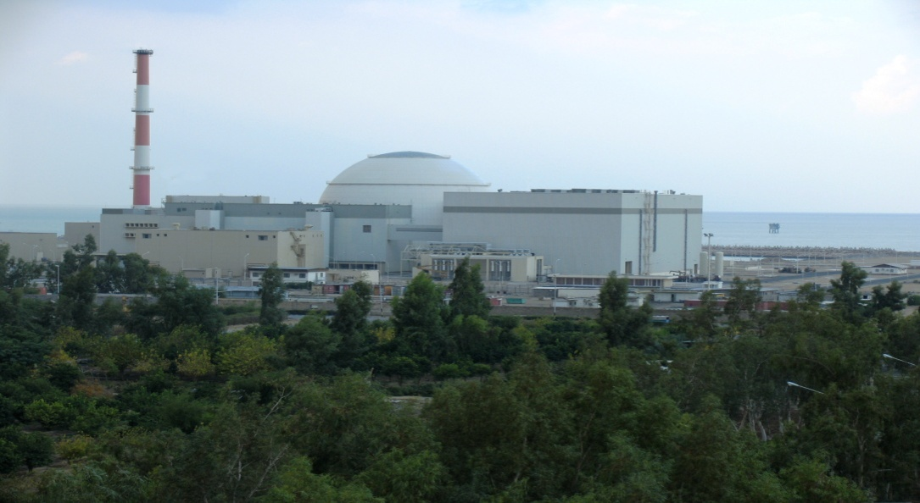
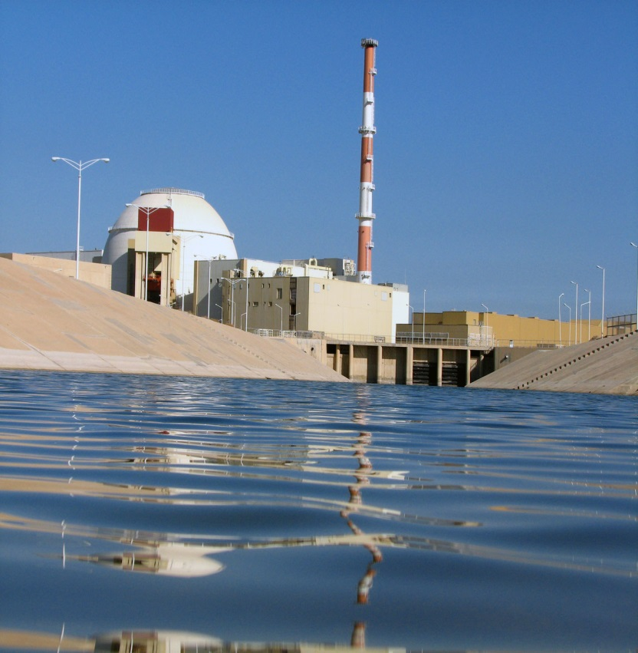
رهبر معظم انقلاب اسلامي :
اهميت به كارگيري انرژي هسته­اي و به دست آوردن فناوري هسته­اي در كشور ما، از كشف و استخراج نفت بيشتر است.

Slide 3
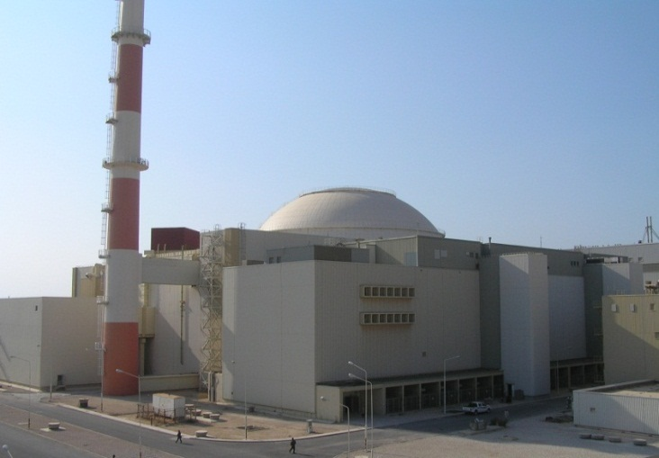
نيروگاه اتمي بوشهر
با ظرفيت هزار مگاوات
انرژي الكتريكي در كنار
ساحل خليج فارس
در استان بوشهر
احداث شده است.
اين نيروگاه اولين
نيروگاه قدرت برق
اتمي ايران است.

Slide 4
نگهداری و تعمیرات
سایت نیروگاه اتمی بوشهر
نگهداری و تعمیرات
در نیروگاه اتمی بوشهر با هدف حفظ و نگهداشت تجهیزات و سیستم ها با کارایی ، قابلیت اطمینان مناسب
برای تولید ایمن ، مطمئن و اقتصادی انرژی الکتریکی
انجام می گیرد
واحد ....
واحد سوم
واحد دوم
واحد یکم
ساختمان و سازه ها
سیستم ها
تجهیزات
PM-CM---RCM-CBM
کنترلی
الکتریکی
مکانیکی
سرویس های فنی – تعمیرات اساسی و نیمه اساسی تجهیزات – بازرسی های فنی – تست های هیدرولیک – تست های عملکردی – کنترل خواص فلز پوسته تجهیزات و خطوط جوش از طریق تست های مخرب و غیر مخرب – کالیبراسیون و....

Slide 5
تجهیزات
طبقه بندی بر اساس تاثیر گذاری بر ایمنی
سیستم ها و تجهیزات مهم برای ایمنی(30%)
سیستم ها و تجهیزات غیر مهم برای ایمنی(70%)
تقسیم بندی تجهیزات بر مبنای قابلیت زمانی تعمیر
در فصول سرد سال(8%)
در زمان توقف واحد(40%)
در زمان کار واحد(52%)

Slide 6
برنامه ریزی نگهداری و تعمیرات
برنامه چهار ساله توقف واحد
برنامه چهار ساله تعمیرات تجهیزات اصلی
برنامه سالانه نت تجهیزات
نزدیک به 4000 تا 6000 تجهیز
حجم فعالیت های نت توقف
برنامه ماهانه نت تجهیزات
برنامه زمان بندی تعویض سوخت و تعمیرات تجهیزات اصلی
عیوب موکول شده به زمان توقف
برنامه هفتگی نت تجهیزات
نزدیک به 350 تجهیز
برنامه زمان بندی تعمیرات تجهیزات ، بازرسی و تست ها
عیوب قابل رفع در زمان کار واحد
برنامه هفتگی نت تجهیزات
عیوب بوجود آمده در حین بهره برداری
نزدیک به 500 تا 700 تجهیز

Slide 7
توقف واحد برای تعویض سوخت
تعمیرات نیمه اساسی
تعمیرات نیمه اساسی
تعمیرات نیمه اساسی
تعمیرات اساسی
تعمیرات نیمه اساسی
تعمیرات نیمه اساسی
60 روز
60 روز
60 روز
90 روز
60 روز
60 روز
توقف و سرد سازی واحد
فعالیت تعویض سوخت و انجام تعمیرات و بازرسی ها
راه اندازی واحد
3-6 روز
47 تا67 روز
10-17روز
تعویض یک سوم سوخت کار کرده
تعمیر اساسی یک لوپ مدار اول شامل یک پمپ اصلی مدار اول یک مولد بخار و کنترل لوله ها
تعمیر یک سیلندر توربین
تعمیر یک پمپ اصلی تامین آب دریا
تعمیر اساسی برخی تجهیزات کانال ایمنی

Slide 8
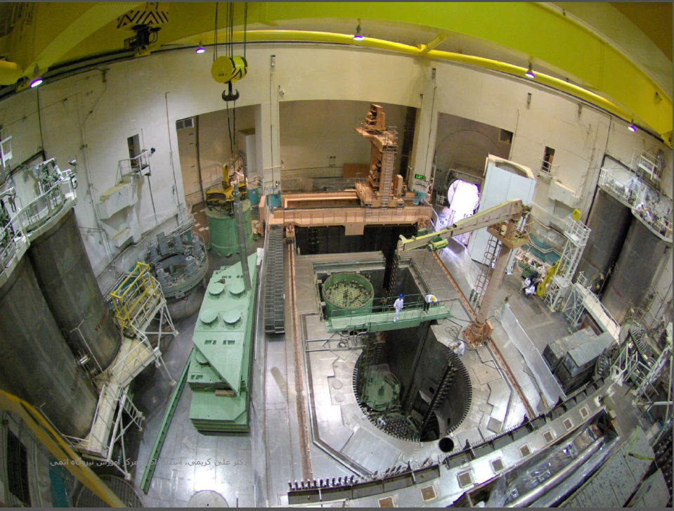
نمایی از سالن مركزي راكتور

Slide 9
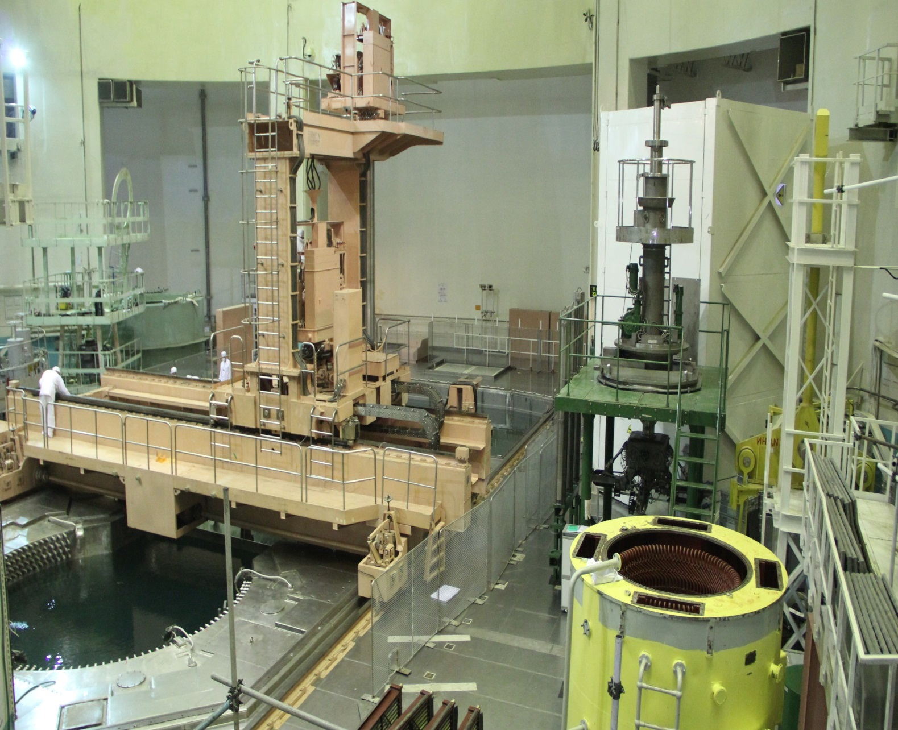
نمایی از سالن مركزي راكتور

Slide 10
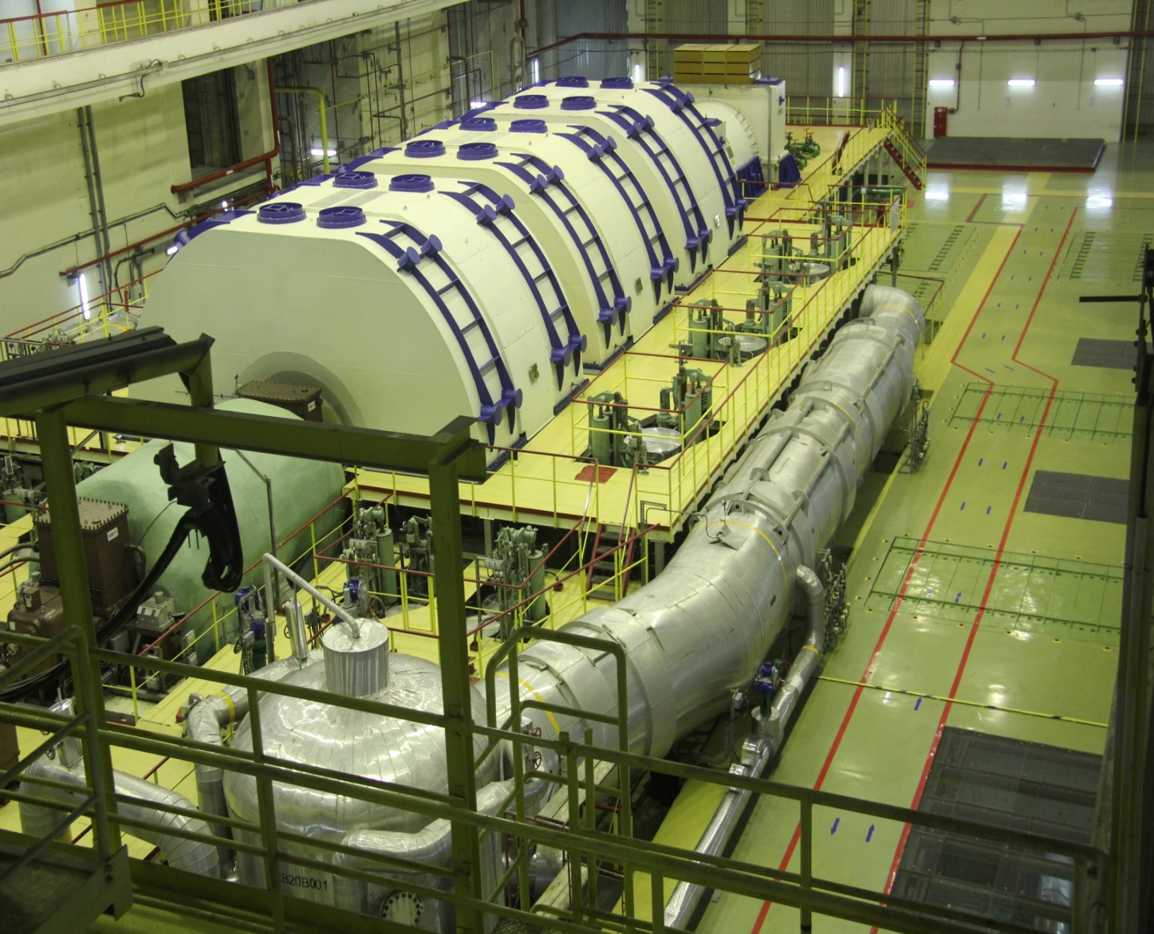
نمایی از ساختمان توربین

Slide 11
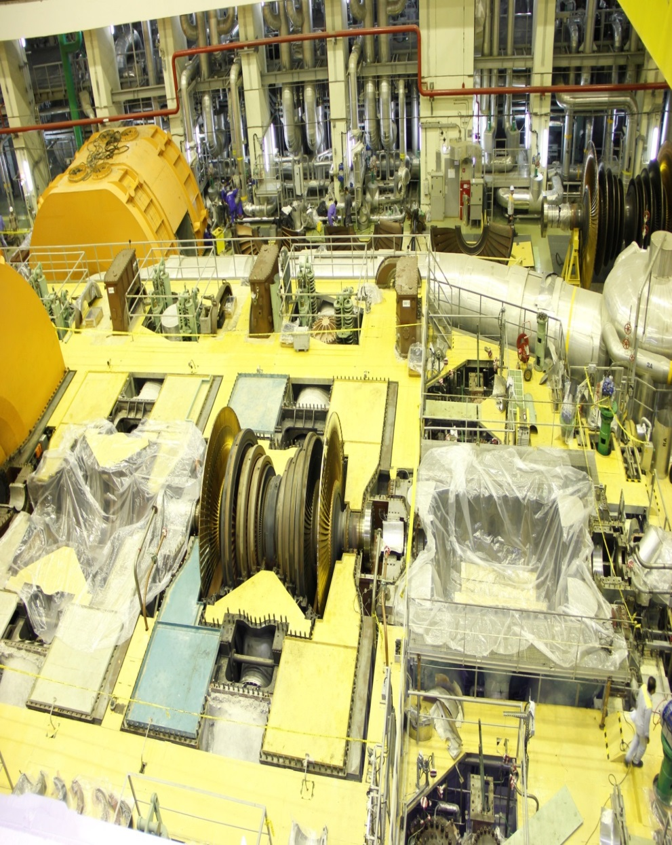
نمایی از ساختمان توربین

Slide 12
آماده سازی توقف

Slide 13
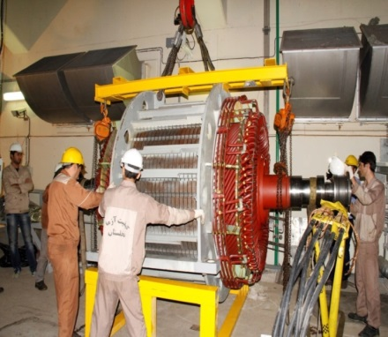
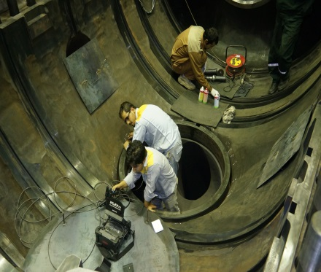
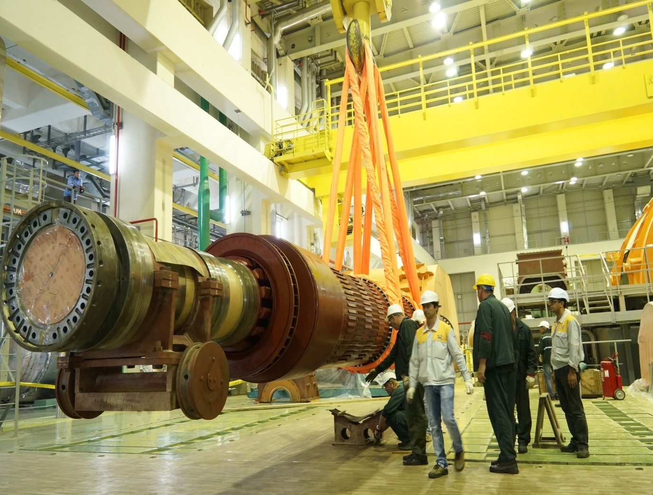
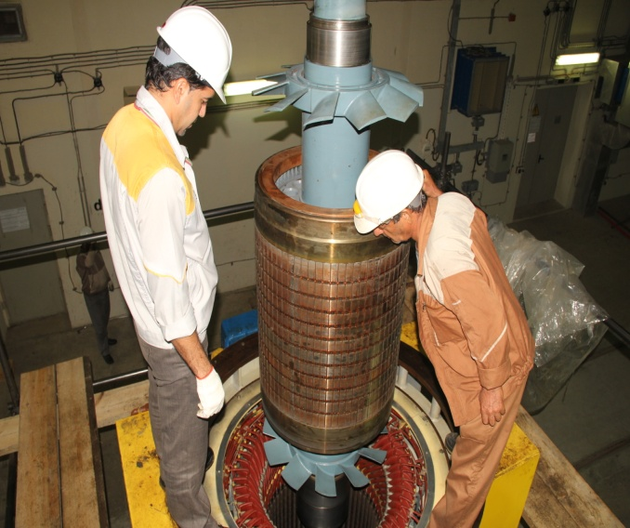
شرکت تعمیرات و پشتیبانی نیرو گاههای اتمی - تپنا
شرکت تپنا با ماموریت نگهداری وپشتیبانی از تجهیزات و تاسیسات نیروگاه های اتمی کشور، به همراه انتقال دانش فنی مرتبط ، با برترین کیفیت و به کارگیری قابلیت ها ، ظرفیت های سخت افزاری و نرم افزاری داخلی و با در نظر گرفتن منافع ذینفعان در سال 1389 تاسیس شد
انجام فعالیت های آماده سازی و پشتیبانی تعمیرات
انجام تعمیرات برنامه ریزی شده واحد
انجام تعمیرات جاری و رفع عیوب تجهیزات در حین کار واحد
انجام تعمیرات اضطراری
مدیریت و نظارت بر فعالیت پیمانکاران

Slide 14
پايان

